Slide 1
Сравнение правления при Петре 1 и Екатерины 2
Авторы: Товашов Шамсиддин
Реджепова Давлет
Группа: 3834101/30009

Slide 2
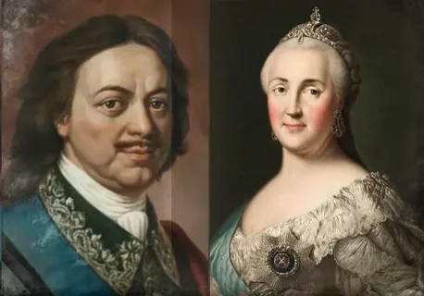
Введение

Slide 3
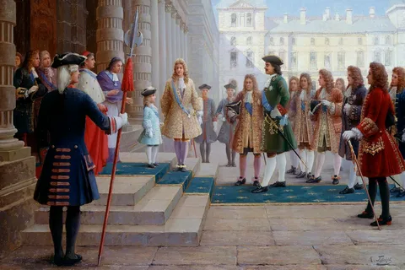
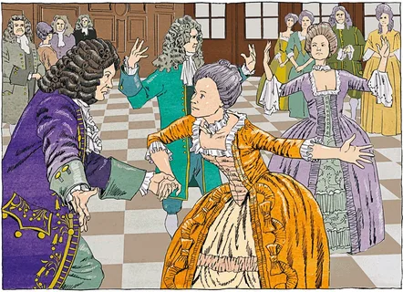
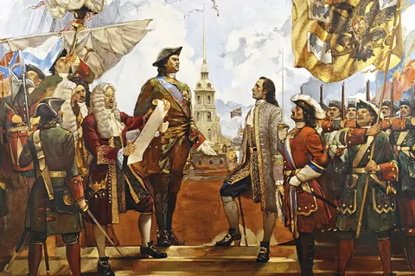
Европеизация

Slide 4
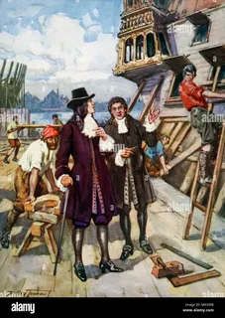
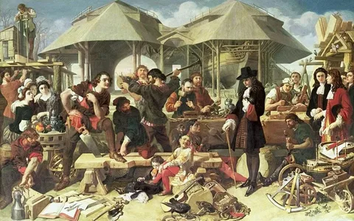
Петр I в 1697 году едет в Европу в составе Великого Посольства под именем Петра Михайлова. Целью посольства было заключение союза с Европейскими странами против Турок.

Slide 5
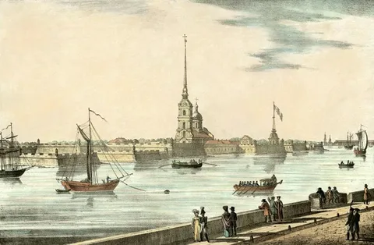
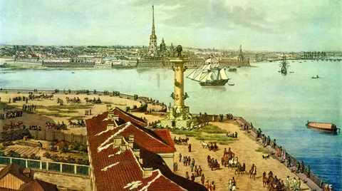
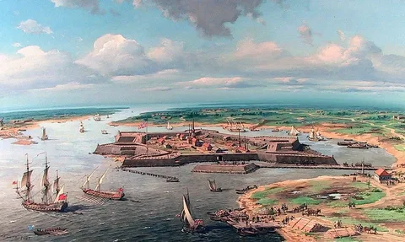
строительство новой столицы – Санкт- Петербурга

Slide 6
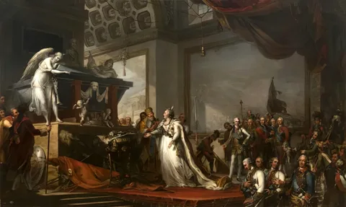
Время царствования Екатерины II называют эпохой просвещенного абсолютизма. Смысл просвещенного абсолютизма состоит в политике следования идеям Просвещения, выражающейся в проведении реформ, уничтожавших некоторые наиболее устаревшие феодальные институты

Slide 7
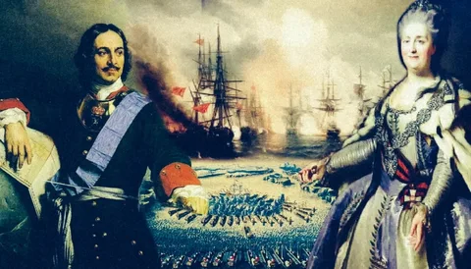
Реформы государственного управления И Петр I и Екатерина II вводили реформы государственного управления. С 1708 г. Петр I начал перестраивать старые органы власти и управления и заменять их новыми.

Slide 8
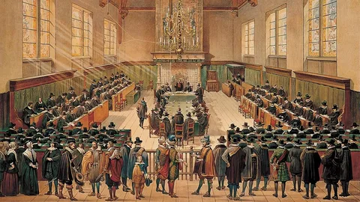
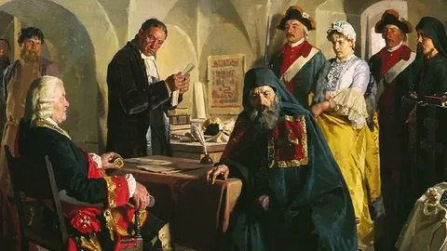
Сенат

Slide 9

В целях оформления сословных привилегий дворянства в 1785 году вышла Жалованная грамота дворянству. “Грамота на права вольности и преимущества благородного российского дворянства” представляла собой свод дворянских привилегий, оформленный законодательным актом, Екатерина II от 21/04/1785 года.

Slide 10
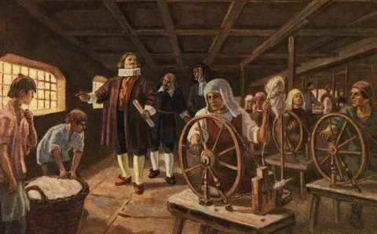
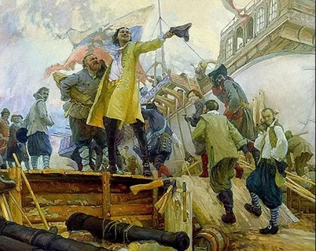
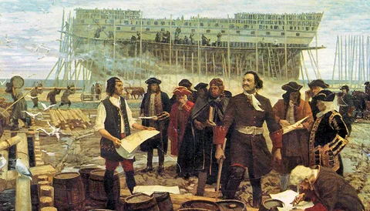
Экономика при Петре

Slide 11
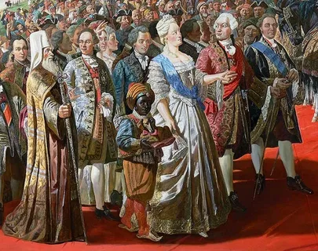
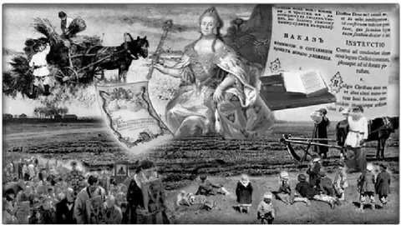

Экономика при Екатерине

Slide 12
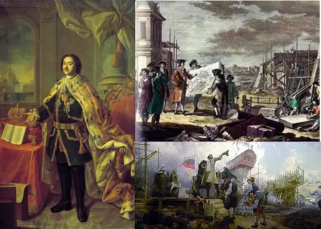
Заключение

Slide 13
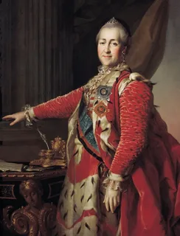
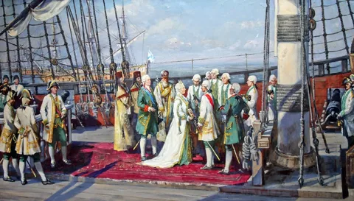
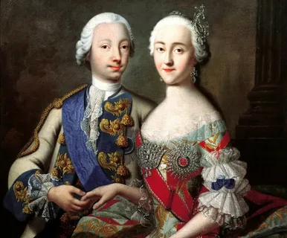
заключение

Slide 14
Список использованной литературы Анисимов Е.В. «Время Петровских реформ», -Л.: Лениздат, 1989 Буганов В.И. "Петр Великий и его время" - М., изд-во “Наука”, 1989 История России с древнейших времен до 1861 года / под ред. Н.И. Павленко. М., 2009. Казанцев Ю.И., Деева В.Г. учебник «История России», - «Сибирское соглашение», 2000 Ключевский В.О. Курс русской истории. М., 2008. Мавродин В.В. "Рождение новой России" - Л., изд-во “ЛГУ”, 1988. Павленко Н.И. «Екатерина Великая», - М., 1999. Харт М.А. «100 великих людей», - М., 1998.

Slide 15
Конец!

